Slide 1
Правила поводження та утилізація медичних відходів

Slide 2
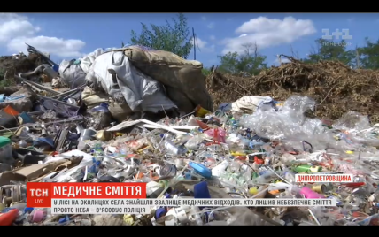

Slide 3
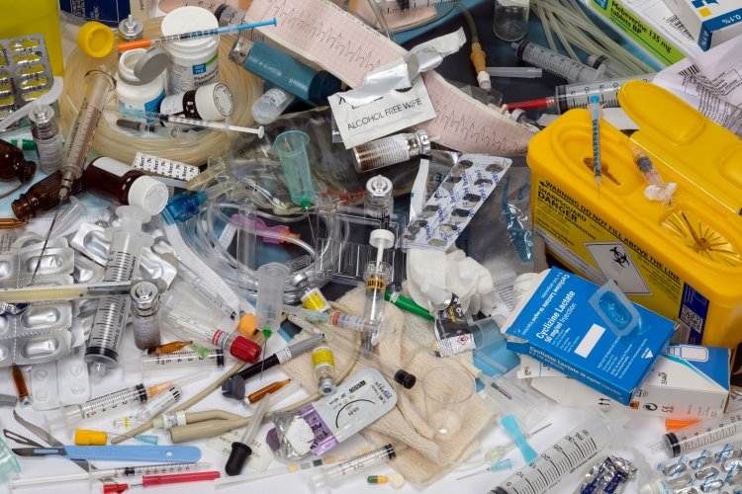

Slide 4
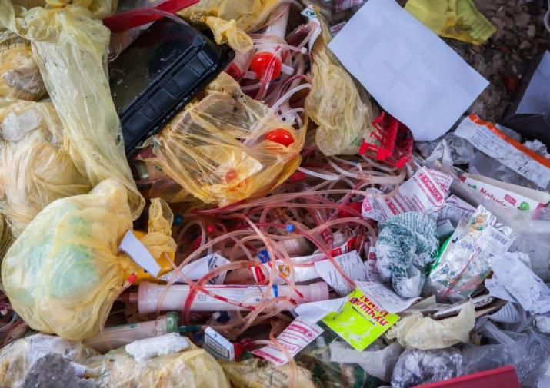

Slide 6
Медичні відходи. Законодавство
Закон України «Про відходи» https://zakon.rada.gov.ua/laws/show/187/98-%D0%B2%D1%80#Text
Правила утилізації та знищення лікарських засобів, затверджені наказом МОЗ України від 13 квітня 2011 року № 242 https://zakon.rada.gov.ua/laws/show/z0550-15#Text
Порядок відпуску громадянам вакцин та анатоксинів через аптечну мережу, затверджений наказом МОЗ України від 16 вересня 2011 року № 595 https://zakon.rada.gov.ua/laws/show/z1165-11#Text
Державні санітарно-протиепідемічні правила і норми щодо поводження з медичними відходами, затверджені наказом МОЗ України від 07 серпня 2015 року № 325 https://zakon.rada.gov.ua/laws/show/z0959-15#Text

Slide 7
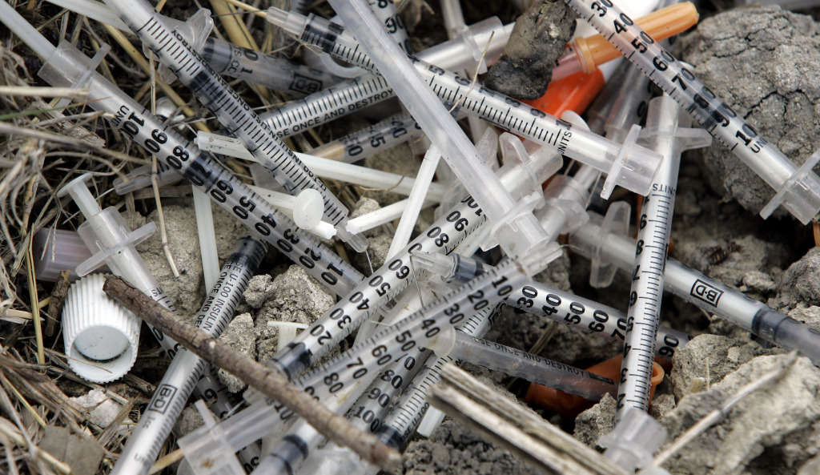
Медичні відходи – відходи, що утворюються внаслідок медичного обслуговування у закладах, які мають ліцензію на медичну практику

Slide 8
Категорії медичних відходів
А – епідемічно безпечні
В – епідемічно небезпечні
С – токсикологічно небезпечні
D – радіологічно небезпечні

Slide 9
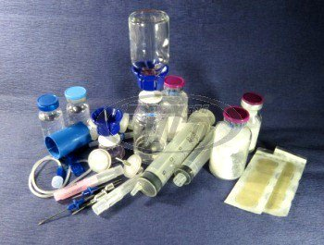
Категорія С
Дезактивація на місці утворення.
Знешкодження лише ліцензованими
підприємствами!!!
Лікарські, діагностичні дезінфекційні засоби, предмети, які містять ртуть та важкі метали. Також флакони і ампули від цитостатиків та генотоксичних препаратів.

Slide 10
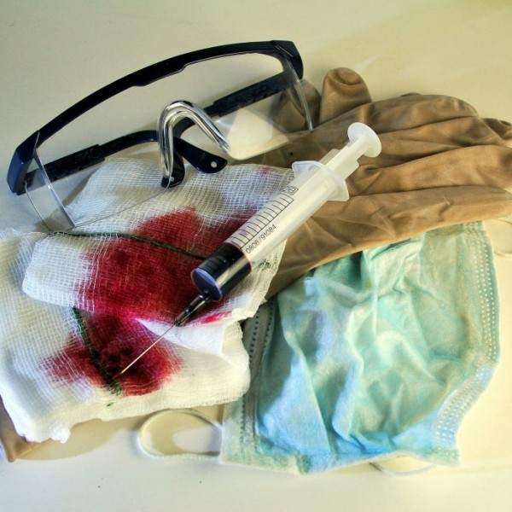
Категорія В
Дезінфекція хімічними/
фізичними методами
Відходи підрозділів ЛПЗ
та медичних лабораторій, інфіковані або потенційно інфіковані, органічні медичні відходи від хворих, харчові відходи інфекційних відділень.

Slide 11
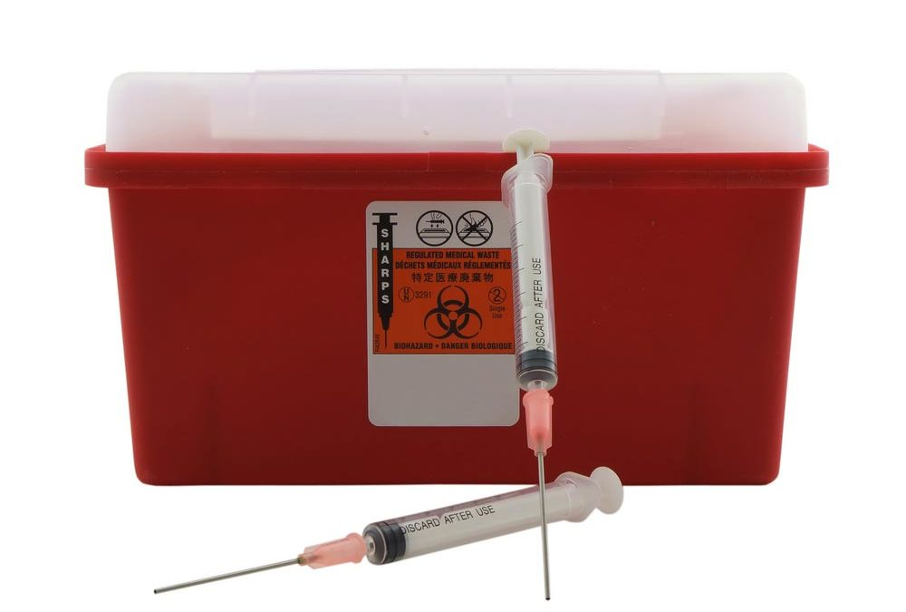
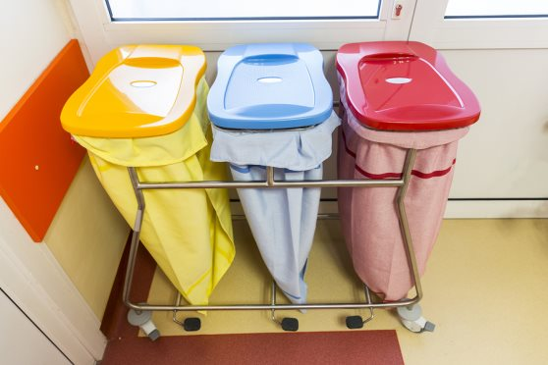
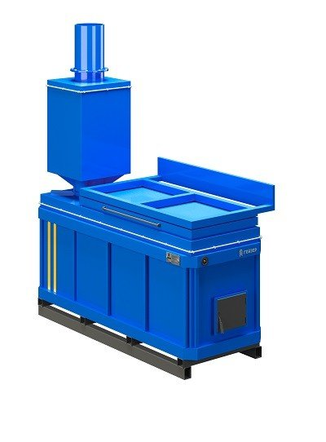
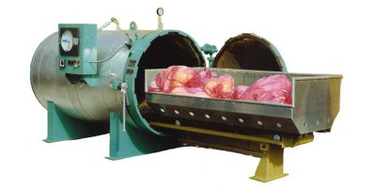
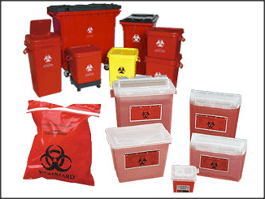
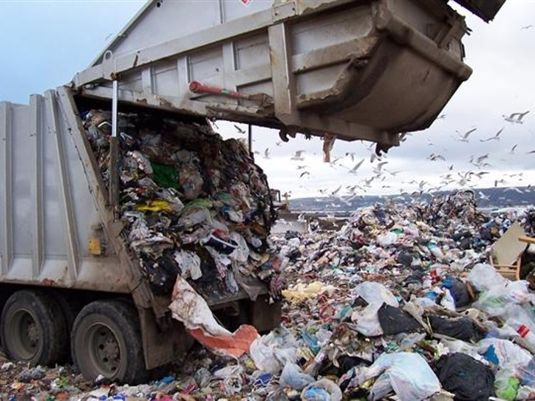
Система поводження з відходами
дезінфекція відходів
збирання та сортування
знешкодження відходів
маркування
відходів
транспортування відходів
захоронення відходів
категорія А

Slide 12
Схема поводження з відходами медичних закладів

Slide 13
Відповідальна особа

Slide 14
СИСТЕМА маркування медичних відходів
Вид відходів | Маркування ємності | Вид ємності
Медичні відходи категорії В | Напис для маркування: «Особливо небезпечно» | Міцний, герметичний пластиковий одноразовий пакет або контейнер, придатний для обробки автоклавом
Медичні відходи категорії В (органічні відходи хворих: тканини, органи тощо) | Напис для маркування: «Особливо небезпечно» | Пластиковий одноразовий герметичний пакет або контейнер
Медичні відходи категорії В (гострі предмети) | Напис для маркування: «Небезпечно, гострі предмети» | Одноразові, стійкі до проколу контейнери (за винятком скляних)
Медичні відходи категорії С (хімічні і фармацевтичні відходи) | Напис для маркування: «Небезпечно» | Герметичний пластиковий одноразовий пакет або контейнер
Медичні відходи категорії С (цитотоксичні відходи) | Напис для маркування: «Особливо небезпечно» | Одноразові тверді герметичні контейнери
Медичні відходи категорії D (радіоактивні відходи) | Маркування та пакування згідно з вимогами чинного законодавства України щодо поводження з радіоактивними речовинами

Slide 15
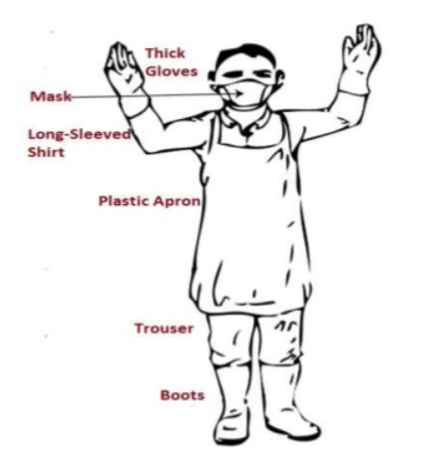
Техніка безпеки

Slide 16
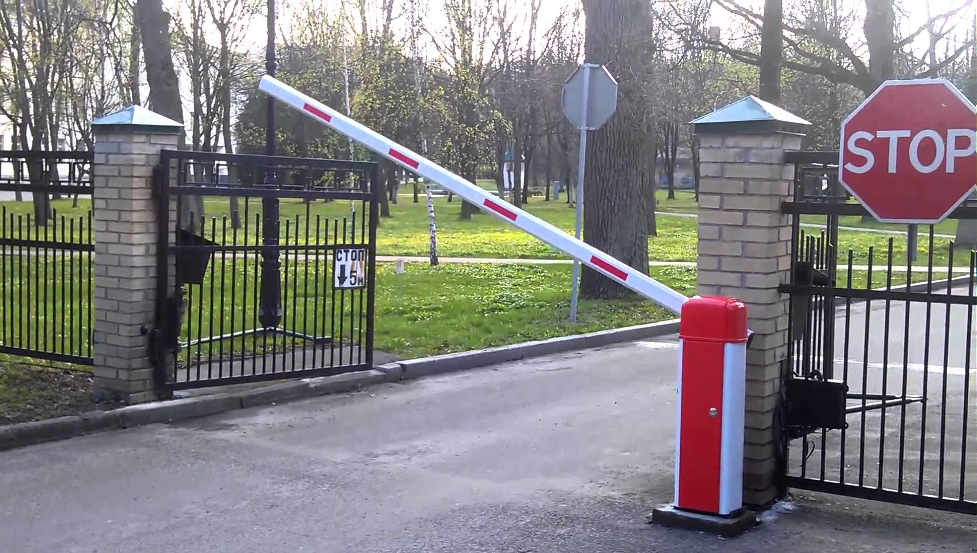
НЕ ДОПУСКАЄТЬСЯ
Вивезення відходів, що не пройшли знезараження (дезінфекцію) та дезактивацію!

Slide 17
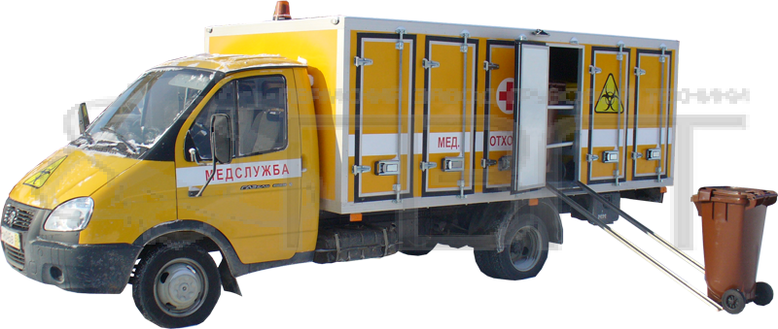
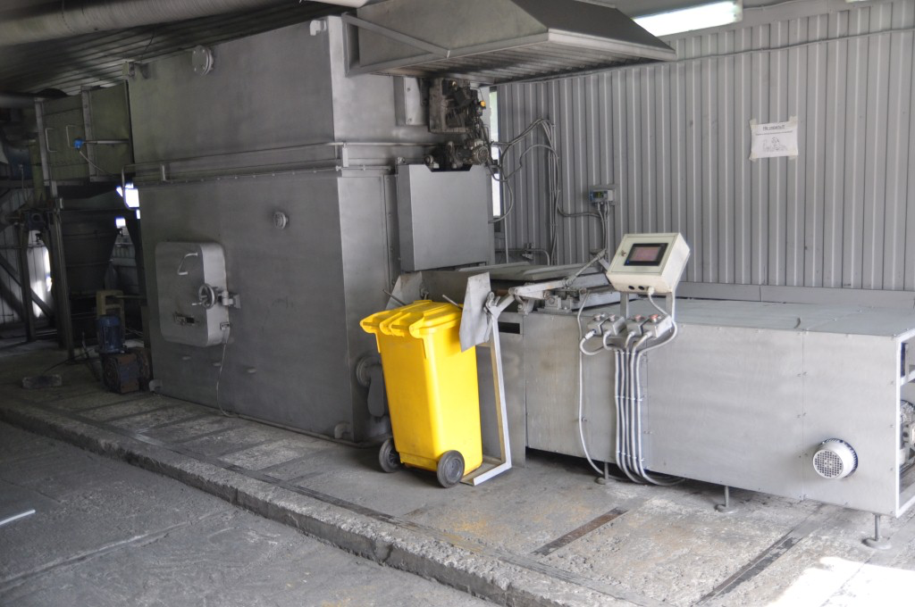

Slide 18
ЗАПЛАНОВАНІ НОВОВВЕДЕННЯ
Класи відходів
А – включені харчові відходи інфекційних та дерматовенерологіних відділень

Slide 19
ЗАПЛАНОВАНІ НОВОВВЕДЕННЯ
Класи відходів
А – включені харчові відходи інфекційних та дерматовенерологіних відділень
В – включені імунобіологічні лікарські засоби

Slide 20
ЗАПЛАНОВАНІ НОВОВВЕДЕННЯ
Класи відходів
С – виключені дезінфекційні засоби
– включена первинна упаковка небезпечних лікарських засобів
– включена стоматологічна амальгама
А – включені харчові відходи інфекційних та дерматовенерологіних відділень
В – включені імунобіологічні лікарські засоби

Slide 21
НЕ ДОПУСКАЄТЬСЯ
ТАК БУЛО
Вивезення відходів, що не пройшли знезараження (дезінфекцію) та дезактивацію!

Slide 22
ДОПУСКАЄТЬСЯ
ТАК СТАЛО
Вивезення відходів, що не пройшли знешкодження, в разі їх відповідного пакування!

Slide 23
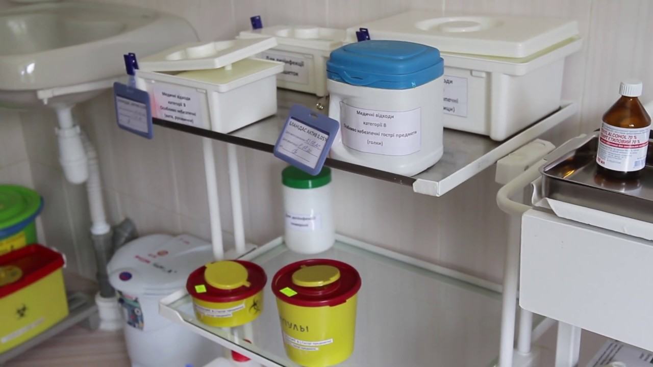
ЗАПЛАНОВАНІ НОВОВВЕДЕННЯ

Slide 24
ЗАПЛАНОВАНІ НОВОВВЕДЕННЯ
ДЕЗІНФЕКЦІЯ ХІМІЧНИМ МЕТОДОМ ЗАБОРОНЕНА!

Slide 25
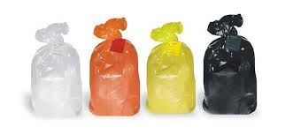
ЗАПЛАНОВАНІ НОВОВВЕДЕННЯ

Slide 26
ЗАПЛАНОВАНІ НОВОВВЕДЕННЯ

Slide 27
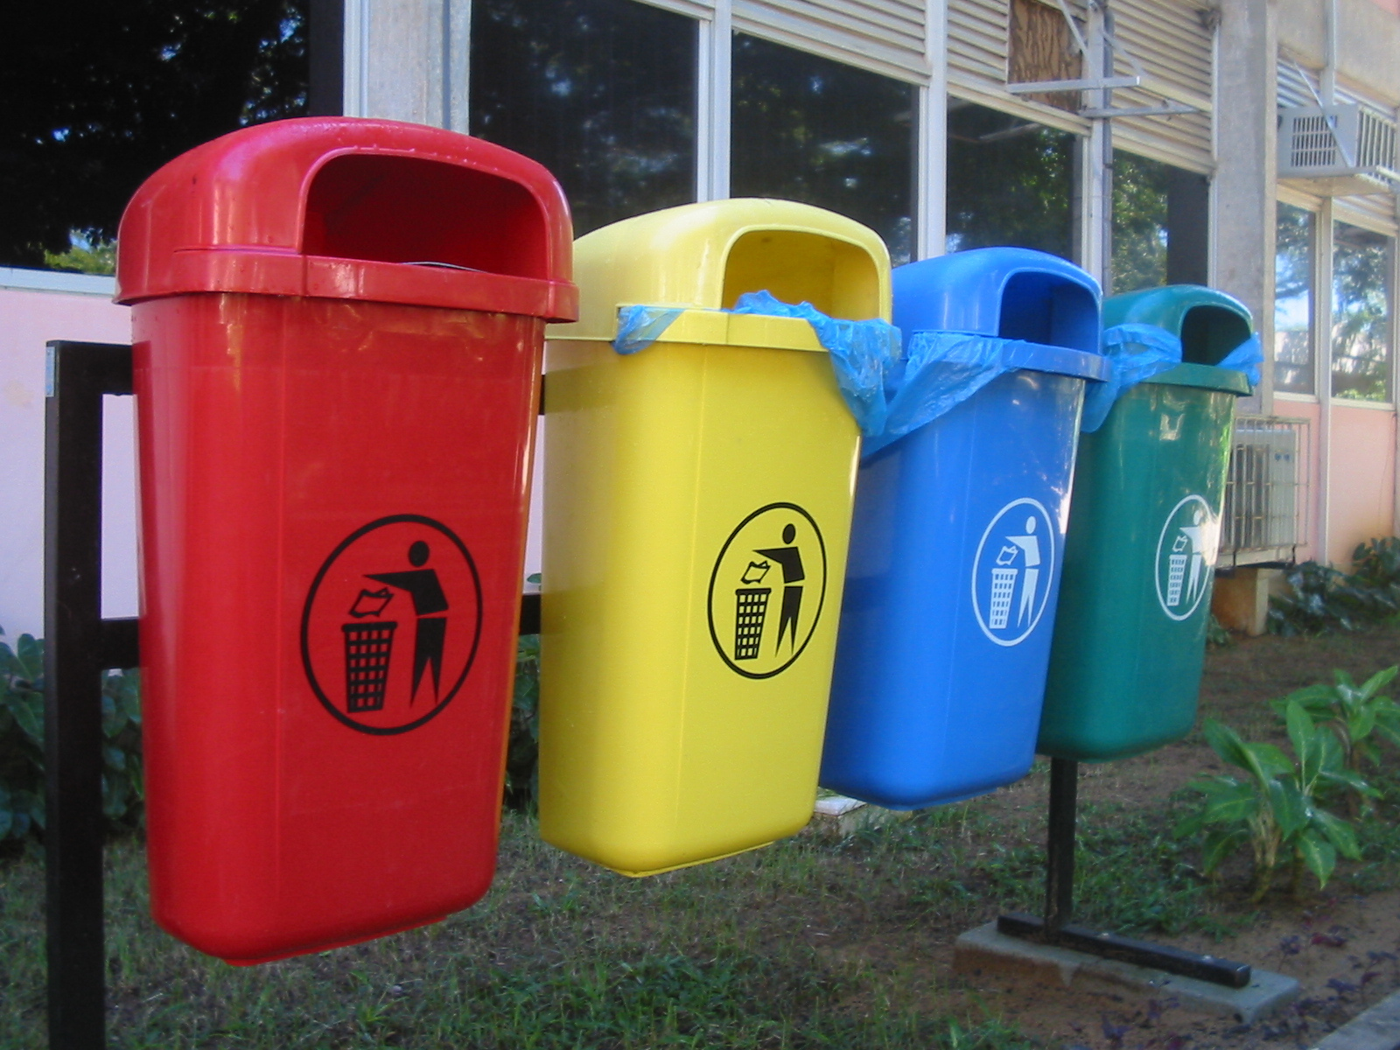
Дякую за увагу!

